Slide 1
Analysez des indicateurs de l'égalité femme-homme avec KNIME

Slide 2
Contexte
L’Entreprise :
Cabinet de consultant spécialisé dans la transformation digitale des entreprises
En pleine croissance
Enjeux :
Vérifier l’égalité entre les hommes et les femmes dans l’entreprise en fonction de plusieurs indicateurs
Améliorer la marque employeur de l’entreprise et attirer de nouveaux talents
Automatiser la création d’un rapport diagnostique sur l’égalité professionnelle femmes hommes avec le logiciel KNIME
Objectifs :
Sélectionner aux moins 5 indicateurs issue de l’outil Diagnostic Egalité et créer un workflow avec KNIME qui créer les graphiques
Créer un fichier .csv anonymisé prêt pour être utilisé pour des futures analyses via Tableau Software
Outils :
KNIME
3 Fichiers Excel sur les salariés issue du Système d’Informations des Ressources Humaines

Slide 3
Sommaire
Explication du choix des indicateurs issue de l’outil Diagnostic Egalité
Les étapes de la création du Workflow KNIME
Lecture et jointure des 3 fichiers
Nettoyage et préparation des données
Création des graphiques et analyse bivariée liée aux indicateurs
Anonymisation
Présentation du csv anonymisé avec les contraintes du RGPD
Conclusion des indicateurs

Slide 4
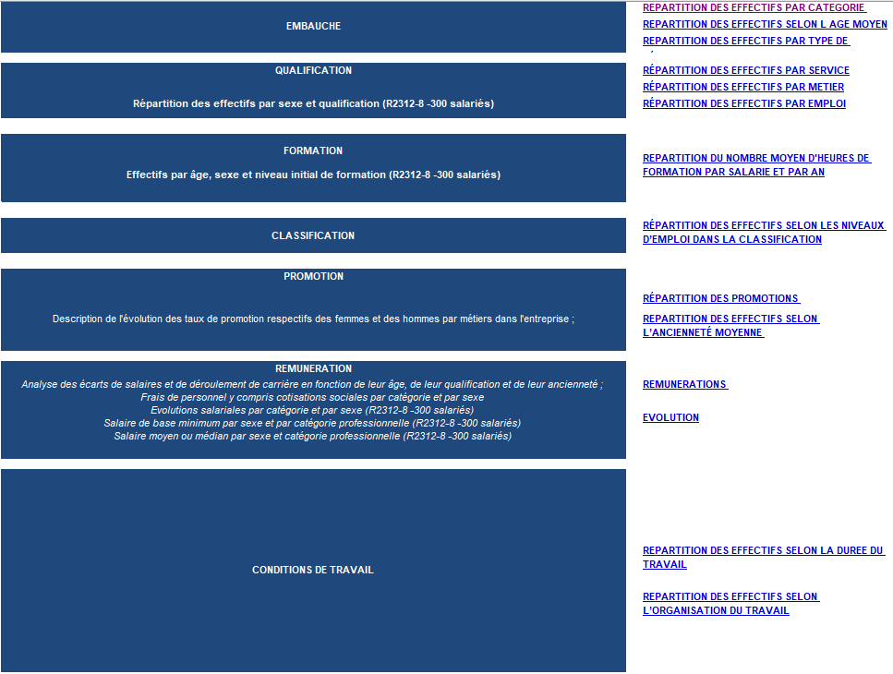
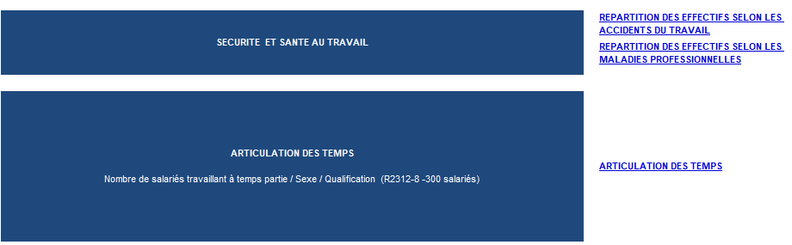
Outil Diagnostic Egalité et choix des indicateurs
Outil fournie par l ’ANACT pour mesurer l’égalité homme femme de son entreprise composé de plusieurs indicateurs répartie sur 9 domaines
DOMAINE | INDICATEUR
REMUNERATION EFFECTIVE | EVENTAIL DES REMUNERATIONS ET REMUNERATION MOYENNE MENSUELLE
EMBAUCHE | REPARTITION DES EFFECTIFS PAR TYPE DE CONTRAT
PROMOTION | REPARTITION DES PROMOTIONS INTERNES
QUALIFICATION | REPARTITION DES EFFECTIFS PAR SERVICE
CONDITIONS DE TRAVAIL | REPARTITION DES EFFECTIFS SELON LA DUREE DU TRAVAIL
CONDITIONS DE TRAVAIL | NIVEAU DE SATISFACTION DES EMPLOYES EN FONCTION DU SEXE
SECURITE ET SANTE AU TRAVAIL | REPARTITION DES EFFECTIFS SELON LES ACCIDENTS DU TRAVAIL

Slide 5
Indicateurs & Anonymisation
→ Workflow

Slide 6
Conclusion des Indicateurs & Anonymisation
Entreprise égalitaire entre les Femmes et les Hommes
Rémunération similaire (légèrement plus élevé chez les hommes)
Proportion des promotions similaires (avec un léger avantage pour les femmes)
Répartition des effectifs par service statistiquement similaire avec des services à dominante masculine ou féminine
Répartition de la durée de travail hebdomadaire similaire entre les sexes
Niveau de satisfaction similaire chez les hommes et les femmes (médiane à 51 chez les femmes et 49 chez les hommes)
Proportion des accidents de travail identique entre les sexes
Proportion de femmes en CDD plus élevé que chez les hommes mais on ne peut pas conclure au vu du nombre de données
Une donnée sur le type de poste pourrait être utile pour conclure
Anonymisation effectuée en suivant les 5 grands principes des règles de protection des données personnelles.

Slide 7
Merci pour votre attention !

